Slide 1
Тема 1.2. ХИМИЯ НУКЛЕИНОВЫХ КИСЛОТ

Slide 2
Строение и функции нуклеиновых к-т
Нуклеиновые к-ты- высокомолекулярные биополимеры состоящие из мононуклеотидов, которые содержат 3 компонента:
1) азотистые основания (пуриновые - аденин и гуанин
и пиримидиновые - цитозин, тимин, урацил).
2) углеводы ( Д - рибоза или Д-дезоксирибоза).
3) остаток фосфорной к-ты
Само название нуклеиновые кислоты (от лат. nucleus — ядро) показывает, что открыты они были как составная часть клеточного ядра, в котором действительно присутствуют оба класса нуклеиновых кислот - ДНК и РНК.

Slide 3
Основным местом локализации ДНК являются структуры клеточного ядра - хромосомы, в которых ДНК находится в виде комплексов с белками - дезоксирибонуклеотидов. ДНК (около 1 % от общего количества) также обнаружена в митохондриях всех типов эукариотических клеток и в хлоропластах растительных клеток. В структуре ядерной ДНК заложена информация о видовых специфических признаках, которые определяют характер данной клетки и всего организма и передаются по наследству. В цитоплазме клеток имеются значительные количества РНК, участвующие в реализации генетической информации.

Slide 4
Химический состав нуклеиновых кислот
Нуклеиновые кислоты являются многоосновными кислотами, которые при мягком гидролизе щелочами распадаются на мононуклеотиды.
Нуклеотид - соединение азот. основания, углевода и фосф. к-ты.
Аденин - Д-рибоза - фосф. к-та (наз. адениловая к-та или
аденозинмонофосфорная к-та - АМФ).
Мононуклеотиды при нагревании до 145ºС с водным аммиаком теряют остаток фосфорной кислоты с образованием нуклеозидов.
Нуклеозид - соединение азотистого основания с углеводом.
Аденин - Д-рибоза (наз. аденозин).

Slide 5
Молекулы нуклеиновых кислот всех типов живых организмов - это длинные неразветвленные полимеры мононуклеотидов. Роль мостика между нуклеотидами выполняет 3',5'-фосфодиэфирная связь, соединяющая 5'-фосфат одного нуклеотида и 3'-гидроксил остаток рибозы (или дезоксирибозы) следующего.
Нуклеотиды соед. в цепочку ковалентно фосфоди - эфирной связью от ОН третьего углеродного атома пентозы к ОН фосф. к-ты:
аденин - рибоза - фосф. к-та
о
урацил - рибоза - фосф. к-та.

Slide 6
Строение и функции РНК
Сод: 1) аденин цитозин
гуанин урацил (нет тимина!)
2) углевод -Д - рибоза
3) остаток фосф. к-ты
Типы РНК
1.Информационная (и-РНК, матричная – м-РНК) М. 0,5 - 2 млн. Да.
Функция - перенос информации от ДНК к рибосомам, управляя образованием первичной структуры белка.
2. Транспортная РНК (т-РНК, S-РНК) М.25-30 кДа.
Функция - перенос к рибосомам амк-т, причем для каждой амк-ты свой тип т- РНК.
3. Рибосомальная (р-РНК) М. 05-2 млн.
Функция - участвует в сборке белковой молекулы.

Slide 7
Строение и функции ДНК
Сод: 1) аденин цитозин
гуанин тимин (нет урацила!)
2) углевод - Д - дезоксирибоза
3) остаток фосф. к-ты
М.м. 4 млн. - 5 млрд. Да.
ДНК, подобно белкам, имеет первичную, вторичную и третичную структуры.

Slide 8
Первичная структура ДНК. Данная структура определяет закодированную в ней информацию, представляя собой последовательность чередования дезоксирибонуклеотидов в полинуклеотидной цепи. Хотя ДНК содержит всего четыре типа мономерных звеньев, количество возможных нуклеотидных последовательностей превосходит таковое для белков вследствие существенно бóльшсй длины полинуклеотидных цепей.
Несмотря на различия в первичной структуре ДНК, в суммарном нуклеотидном составе всех типов ДНК имеются общие закономерности, установленные Е. Чаргаффом, которые подтверждены огромным фактическим материалом, сыгравшим важную роль в формировании представления о вторичной структуре ДНК.

Slide 9
Закономерности в строении ДНК
(правила Чаргаффа, 1952)
1) Молярное содержание аденина равно содержанию тимина:
А=Т или А/Т = 1
2)Молярное содержание гуанина равно содержанию цитозина:
Г=Ц или Г/Ц = 1
3)Сумма пуриновых оснований равна сумме
пиримидиновых:
А+Г = Т+Ц
4) В ДНК из разных источников отношение Г+Ц/А+Т, называемое коэффициентом специфичности, неодинаково.
ДНК в основном нах. в ядрах клеток и митохондриях.
Функция - хранение и передача наследственной информации.
Ген - участок молекулы ДНК.

Slide 10
Вторичная структура ДНК. В соответствии с моделью, предложенной в 1953 г. Дж. Уотсоном и Ф. Криком, она представляет собой двухцепочечную правозакрученную спираль из комплементарных друг другу антипараллельных полинуклеотидных нитей.
Для вторичной структуры ДНК решающим являются две особенности строения азотистых оснований нуклеотидов.
Первая заключается в наличии групп, способных образовывать водородные связи. В параллельных цепочках аденин двумя водородными связями соединяется с тимином, а гуанин тремя водородными связями с цитозином (образуя комплиментарные пары).
Вторая особенность заключается в том, что пары комплементарных оснований А-Т и Г-Ц оказываются одинаковыми не только по размеру, но и по форме (рис ).

Slide 11
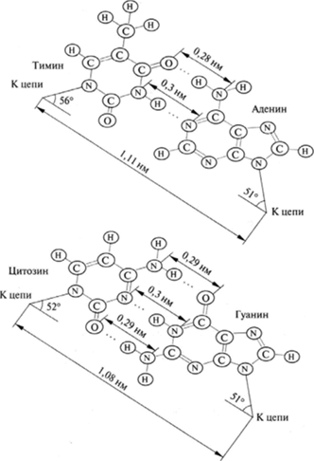

Slide 12
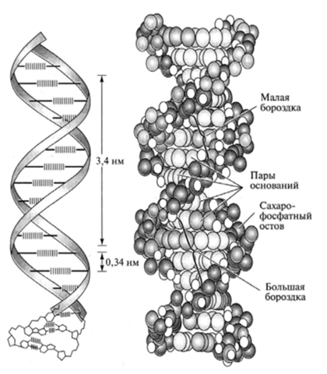
Благодаря способности нуклеотидов к спариванию, образуется жесткая, хорошо стабилизированная двухцепочечная структура (рис.), обладающая следующими свойствами.

Slide 13
• Сахарофосфатные остовы двух цепей образуют правозакрученную спираль с общей осью и диаметром 0,2 нм. В спирали существуют две бороздки - большая и малая. На каждый виток спирали приходится 10 пар оснований.
• Сахарофосфатные остовы двух полинуклеотидных цепей, расположенные снаружи, связаны между собой водородными связями между отходящими от них вовнутрь азотистыми основаниями. Плоскости оснований перпендикулярны оси спирали и отстоят друг от друга на 0,34 нм.
• Гидрофобные взаимодействия между плоскостями ароматических колец оснований стабилизируют структуру, преодолевая силы электростатического отталкивания между отрицательно заряженными фосфатными группами.
• Две цепи антипараллельны, т.е. по своему химическому строению они ориентированы в противоположных направлениях. Антипараллельная направленность имеет важное биологическое значение при репликации и транскрипции ДНК.

Slide 14
Третичная структура ДНК. У всех живых организмов двухспиральные молекулы ДНК плотно упакованы с образованием сложных трехмерных структур.
Суперспирализация прежде всего необходима для «упаковки» громадной молекулы ДНК в малом объеме клетки.
Например, ДНК Е. coli имеет длину более 1 мм, в то время как длина клетки не превышает 5 мкм.
Помимо этого, суперспирализация ДНК, облегчающая ее расплетение, обеспечивает начало репликации и транскрипции.

Slide 15
Физико-химические свойства ДНК. Различные факторы, нарушающие водородные связи (повышение температуры выше 80 °С, изменение pH и ионной силы, действие мочевины и др.), вызывают денатурацию ДНК, т.е. изменение пространственного расположения цепей ДНК без разрыва ковалентных связей. Двойная спираль ДНК при денатурации полностью или частично разделяется на составляющие ее цепи. Денатурация ДНК сопровождается усилением оптического поглощения в УФ-области пуриновых и пиримидиновых оснований. Это явление называют гиперхромным эффектом. При денатурации уменьшается также высокая вязкость, присущая растворам нативной ДНК. При восстановлении первоначальной двухспиральной структуры ДНК, в результате ренатурании, поглощение при 260 нм азотистыми основаниями вследствие их «экранированности» уменьшается. Это явление называют гипохромным эффектом.

Slide 16
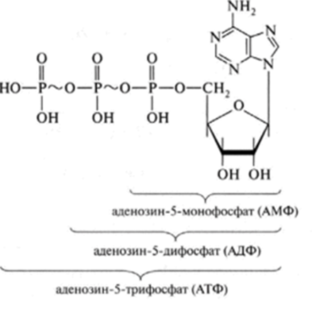
Макроэргические нуклеотидтрифосфаты
Помимо нуклеотидмонофосфатов, в живых организмах встречаются нуклеотиддифосфаты и нуклеотидтрифосфаты:

Slide 17
В молекулах нуклеотиддифосфатов и нуклеотидтрифосфатов остатки фосфорной кислоты соединены ангидридной связью, обладающей большим запасом потенциальной энергии. Такие связи называют макроэргическими. Макроэргические рибонуклеотидтрифосфаты и дсзоксирибонуклетидтрифосфаты являются исходными субстратами для синтеза РНК и ДНК.
АДФ и АТФ занимают центральную роль в энергообмене всех типов клеток, являясь субстратами и продуктами реакций окислительного, субстратного и фотосинтетического фосфорилирования. Энергия, высвобождающаяся при гидролизе АТФ, обеспечивает выполнение всех видов биологической работы. ГТФ энергетически обеспечивает процессы трансляции белков, УТФ необходим для синтеза гликогена, ЦТФ участвует в синтезе глицерофосфолипидов.

Slide 18
Нуклеотиды в составе коферментов
Многие коферменты и родственные им соединения являются производными аденозинмонофосфата:
никотинамидадениндинуклеотид (НАД⁺), никотинамидадениндинуклеотидфосфат (НАДФ⁺), флавинадениндинуклеотид (ФАД),
3'-фосфоаденозин-5'-фосфосульфат (ФАФS),
S-аденозилметионин,
КоА и др.

